Slide 1
BLI EIN KONGEVEGAMBASSADØR DU OG!
19.06.2017

Slide 2
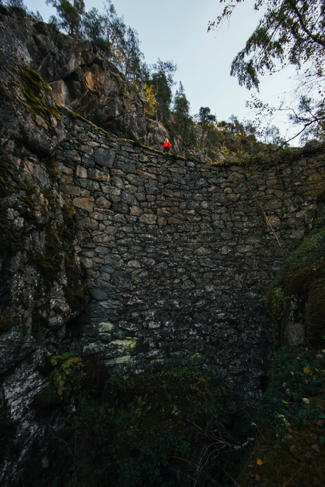
Kongevegbedrifter Filefjell SA
17 bedriftar i Vang og Lærdal
med tilknytning til vegen
Utvikle reiselivsproduktet
Bygge destinasjonsidentitet
Profilering

Slide 3
Reiselivsproduktet
Overnatting, mat, opplevelser og aktiviteter
Forankret i Kongevegens historie og naturopplevingar langs vegen
Omsyn til kulturminneverdien vegen representerer.

Slide 4
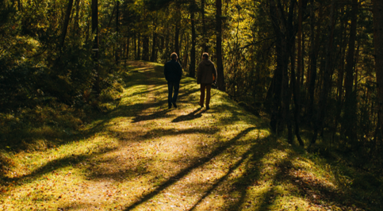
Støtte lokalt og nasjonalt
Vang og Lærdal kommune,
Innovasjon Norge,
Vang Sparebank,
Vang Energiverk
Vang-Filefjell-Tyin
Reiselivslag
Lærdal reiselivslag

Slide 5
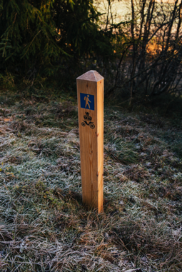
Sesongen 2016
Mykje positiv merksemd
Auka besøkstall og omsetning
Tilbakemeldingar frå besøkande

Slide 6
Sesongen 2017
Stor pågang bestillingar og
henvendelsar
Antall besøkande?

Slide 9
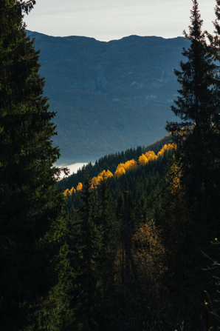
Turvegen
Ca 10 mil lang
50 % av vegen på autentisk trasé
Varierende underlag:
Gras, grus, sti, asfalt
Ca. 50 % gras og sti
Ca. 50 % asfalt og grus

Slide 10
Turvegen
Høgdepunkt
Mellomstrekningar
Rundturar og avstikkarar
Attraksjonar

Slide 11
Høgdepunkt
Kvamskleiva (4,7 km)
Øye – Tyinkrysset (12.3 km)
Kyrkjestølen – Maristova (10,7 km)
Vindhella (2,6 km)
Galdane (4,4 km)
Lærdalsøyri

Slide 12
Mellomstrekningar
Syndrol-Bøflaten (5 km)
Sørre Hemsing – Øye (Vennisvegen) (20 km)
Tyinkrysset – Kyrkjestølen (8 km)
Maristova – Borlo (8 km)
Borlo – Borgund/Vindhella (10 km)
Vindhella – Galdane (1 km)
Seltun – Lærdalsøyri (16)

Slide 13
Rundturar og avstikkarar
Vindhella – Sverrestigen (4,2 km)
Galdane – Seltunåsen (8,6 km)
Sandalsstølen (7 km frå Vennisvegen)
Andre:
Rundt Otrøvannet
Turmarsjrunder på Borlo (5 og 10 km)

Slide 14
Attraksjonar langs vegen
Vangssteinen
Kvernene på Leine
Øye Stavkyrkje
Grihamar milestein
St Thomaskyrkja
Stiftsstøtta
Margrethestova
Borlo Bygdetun
Borgund Stavkyrkje
Lærdalselvi og laksen
Lærdalsøyri

Slide 15
Vandre vegen
Mange ynsker å vandre heile vegen
Anbefalar også å bo fast og vandre høgdepunkta som dagsturar

Slide 16
Sykling
Eigen anbefalt sykkeltrasé
(Vennisvegen, E16 over Filefjell, gamle E16 i Lærdal)
Statens vegvesen vil unngå sykling på dei verna strekningane (slitasje)
Ikkje alle etappane er egna for tursykling
Satsar på informasjon og ikkje forbod

Slide 17
Mest spurte spørsmål
Start og endepunkt
Overnatting
Bagasjetransport
Ha med barn
Sesong
Anbefalte etappar
Sykling
Hest
Hund
Rullestol
Telting
Turkart
Transport (buss)
Parkering

Slide 18
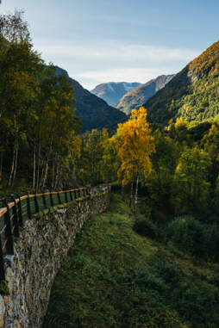
Praktiske utfordringar
Vedlikehald veg
Vedlikehald skilting og merking
Søppelhandtering
Toalettar
Parkering

Slide 19
Samarbeid
Vedlikehald veg og skilting:
Kommunane og Statens Vegvesen
Utvikling av reiselivproduktet og informasjon utad:
Kongevegbedriftene i samarbeid med Visitselskapa og aktuelle reiselivsaktørar

Slide 20
Informasjon og kontakt
www.visitkongevegen.no
info@visitkongevegen.no
Facebook:
@kongevegen
Instagram:
visitkongevegen
kongevegen.over.filefjell
Outtt

Slide 21
Alle foto: Samuel Taipale

